Slide 1
SLA: presa in carico di un paziente con malattia complessa
Dott. Gianni Sorarù
Ambulatorio Malattie del Motoneurone
Clinica Neurologica – Az. Ospedaliera Padova
Università di Padova
Padova, 23 settembre 2016

Slide 2
MALATTIE DEI MOTONEURONI
Famiglia eterogenea di patologie principalmente degenerative rare del sistema nervoso, caratterizzate dal coinvolgimento precoce dei motoneuroni. Possono essere sporadiche o ereditarie, ad esordio sia nell’età infantile che in quella adulta.

Slide 3
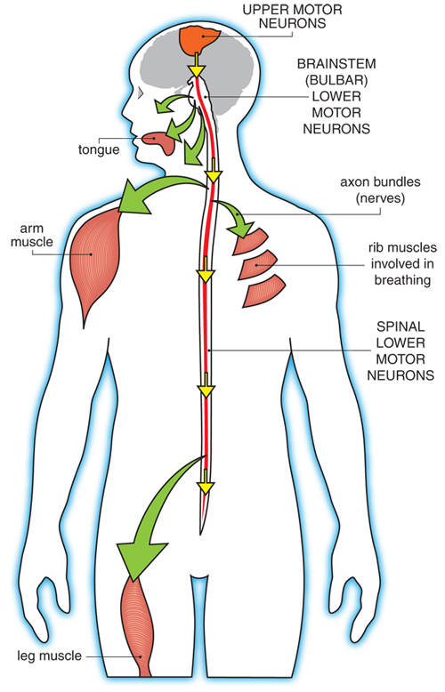
UNIVERSITA’ DEGLI STUDI
DI PADOVA
SLA (sclerosi laterale amiotrofica)
Definizione
“Malattia degenerativa selettiva dei motoneuroni che colpisce sia i neuroni superiori della corteccia motoria (I motoneurone) sia in neuroni inferiori del midollo spinale e del tronco encefalo (II motoneurone).”

Slide 4
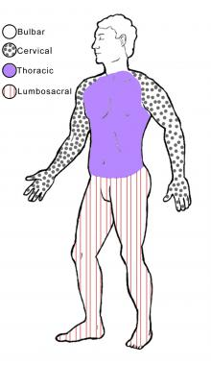
UNIVERSITA’ DEGLI STUDI
DI PADOVA
SLA
Quadro clinico
Segni di sofferenza del primo motoneurone
Spasticità
Perdita destrezza muscolare
Sindrome pseudobulbare
Segni di sofferenza del secondo motoneurone
Atrofia muscolare
Perdita di forza
Fascicolazioni
Progressione clinica

Slide 5
La SLA è una malattia
COMPLESSA
complèsso agg. [dal lat. complexus, part. pass. di complecti «stringere, comprendere, abbracciare»]. – 1. a. Che risulta dall’unione di più parti o elementi (contr. di semplice): una questione c., un ragionamento c.; che ha diversi aspetti sotto cui si può o si deve considerare e di cui bisogna tener conto: è un problema c.; multiforme, complicato: l’uomo è creatura c. (Lambruschini); commedia con intreccio assai c.; o eccessivamente elaborato, e quindi involuto, non facile, di comprensione non immediata: un periodare complesso.
(Vocabolario Treccani online)

Slide 6
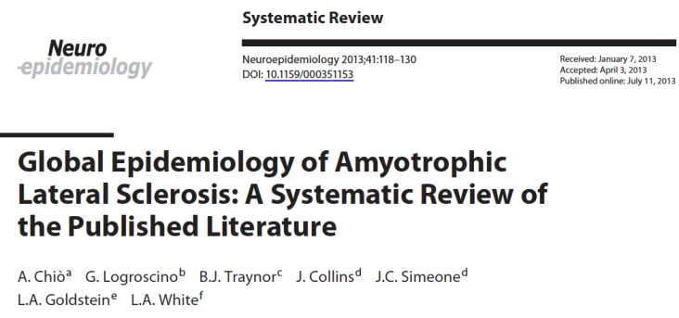
UNIVERSITA’ DEGLI STUDI
DI PADOVA
SLA
Epidemiologia
La SLA è un disordine rara
INCIDENZA
PREVALENZA

Slide 7
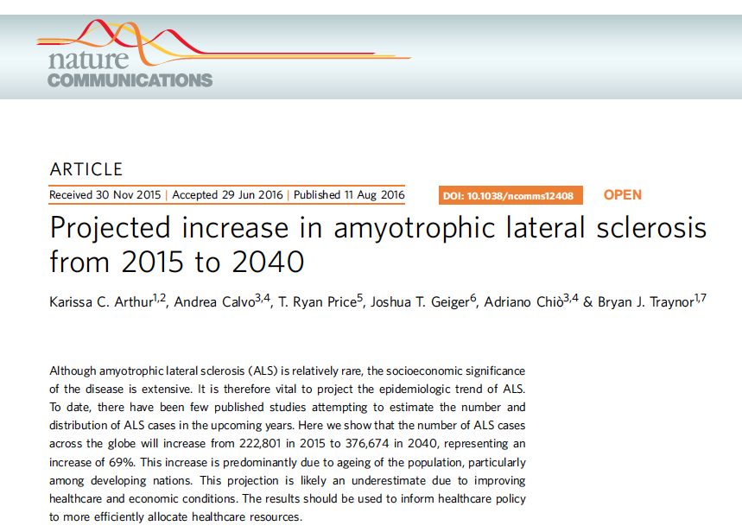
UNIVERSITA’ DEGLI STUDI
DI PADOVA
SLA
Epidemiologia

Slide 8
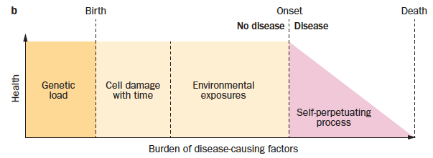
UNIVERSITA’ DEGLI STUDI
DI PADOVA
SLA
Malattia multifattoriale
(Al-Chalabi, 2013)

Slide 9
UNIVERSITA’ DEGLI STUDI
DI PADOVA
SLA
Genetica
(Laferriere, 2015)

Slide 10
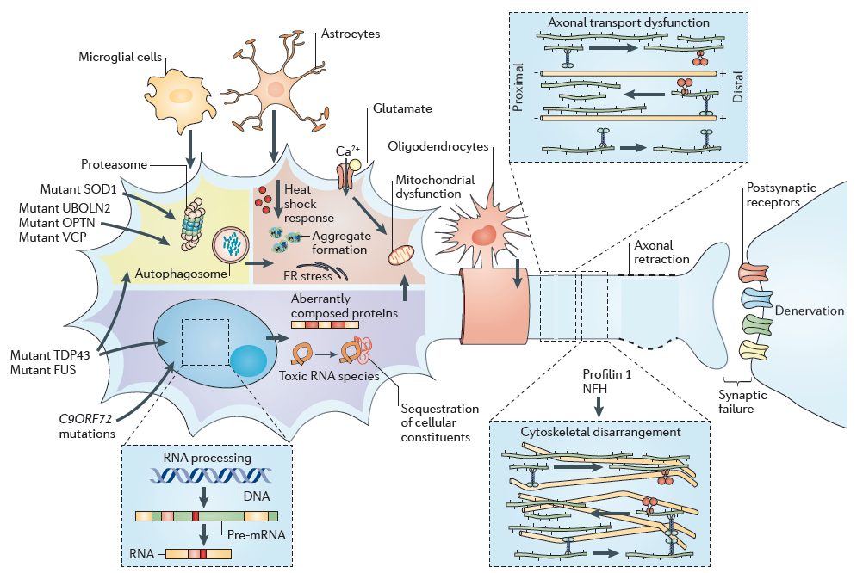
UNIVERSITA’ DEGLI STUDI
DI PADOVA
SLA
Genetica vs Processi fisiopatologici
Controllo qualità proteine
VCP
SQSTM1
UBQLN2
Dinamica citoscheletro
TUBA4A
DCTN1
PFN1
Processazione RNA
TARDBP
FUS
Riparazione DNA
NEK1
Stress ossidativo
SOD1
(Robberecht al, 2013)

Slide 11
UNIVERSITA’ DEGLI STUDI
DI PADOVA
SLA
Genetica vs Consulenza genetica
Anamnesi familiari incomplete
Molti nuovi geni
Penetranza incompleta
No terapia

Slide 12
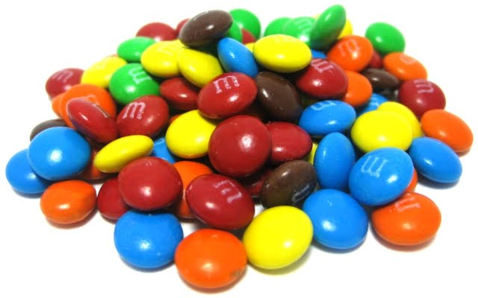
UNIVERSITA’ DEGLI STUDI
DI PADOVA
SLA
Eterogeneità
La SLA è un disordine eterogeneo

Slide 13
UNIVERSITA’ DEGLI STUDI
DI PADOVA
SLA
Eterogeneità
Neuropatologia
Genetica
Clinica

Slide 14
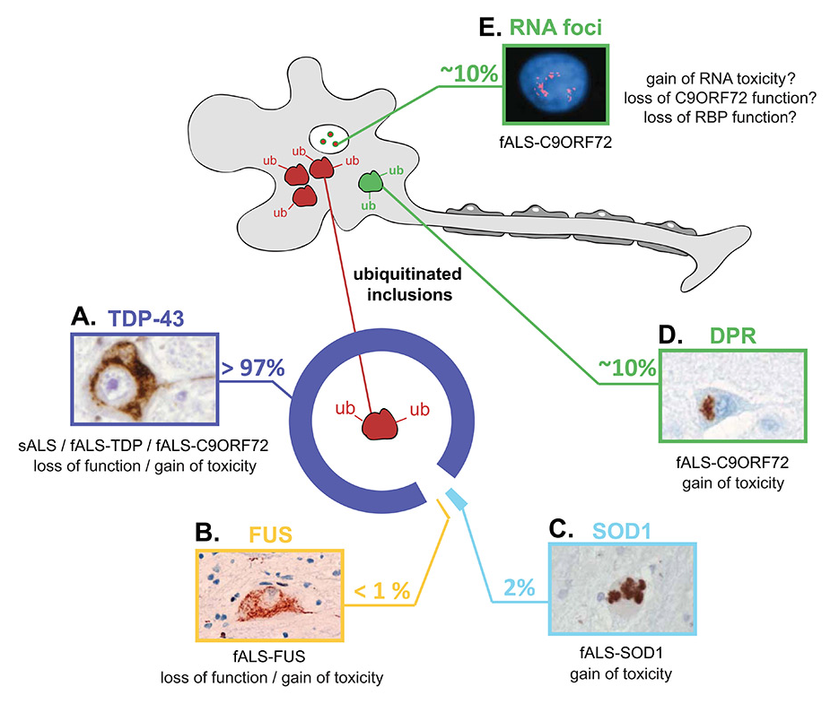
UNIVERSITA’ DEGLI STUDI
DI PADOVA
SLA
Eterogeneità
Neuropatologia
Genetica
Clinica
(Laferrière et al, 2015)

Slide 15
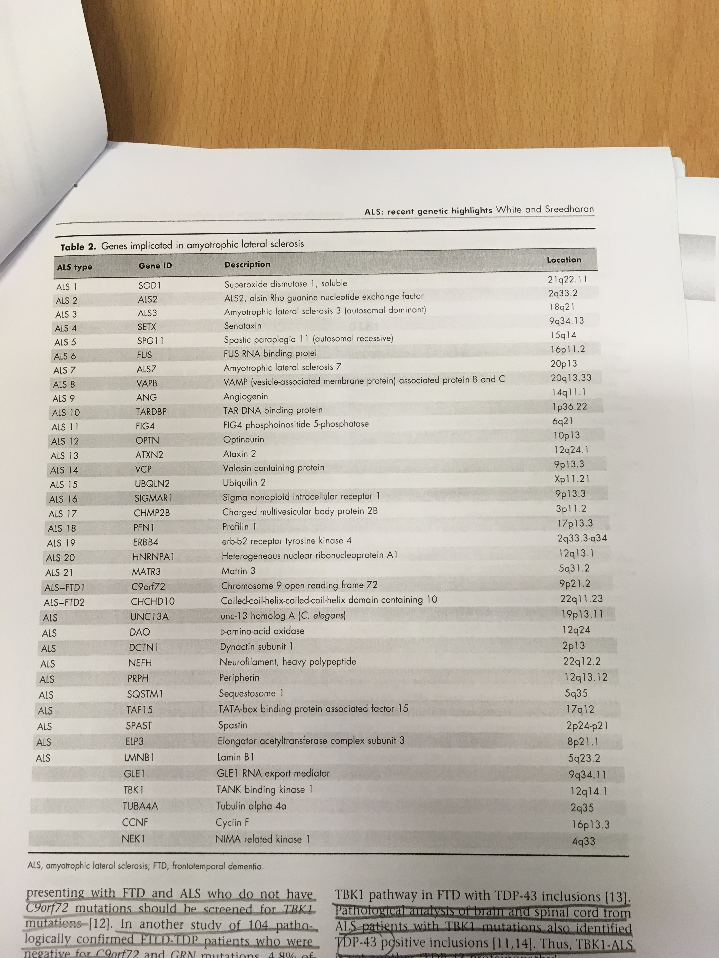
UNIVERSITA’ DEGLI STUDI
DI PADOVA
SLA
Eterogeneità
Neuropatologia
Genetica
Clinica
(White et al, 2016)

Slide 16
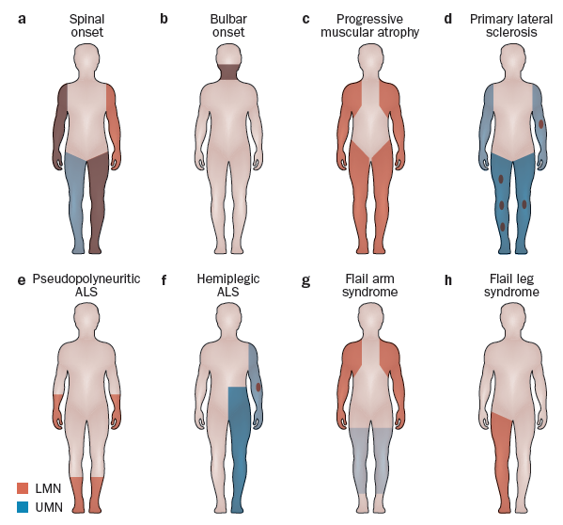
UNIVERSITA’ DEGLI STUDI
DI PADOVA
SLA
Eterogeneità
Neuropatologia
Genetica
Clinica
(Swinnen, 2015)

Slide 17
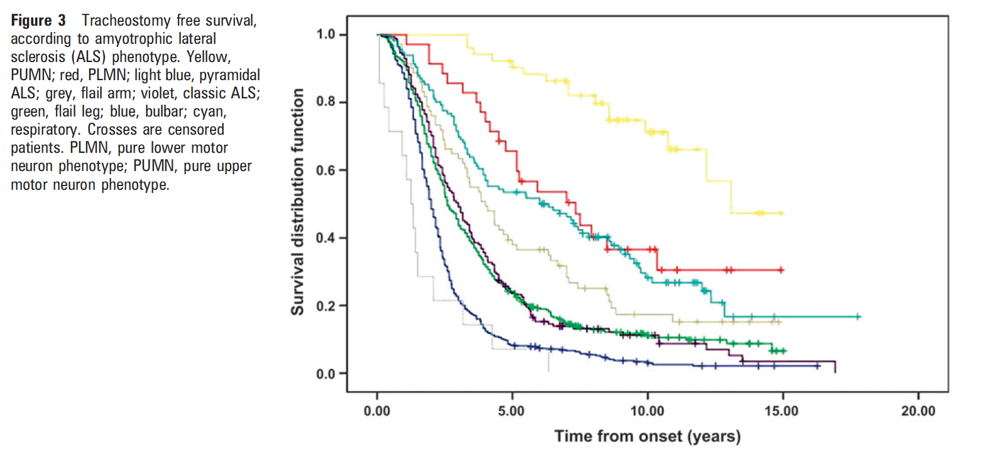
UNIVERSITA’ DEGLI STUDI
DI PADOVA
SLA
Eterogeneità
Neuropatologia
Genetica
Clinica
(Chiò, 2012)

Slide 18
UNIVERSITA’ DEGLI STUDI
DI PADOVA
SLA
ALS-FTD Spectra
ALS-FTD spectrum
ALS-Miopatia spectrum
ALS-altre malattie neurologiche spectrum

Slide 19
UNIVERSITA’ DEGLI STUDI
DI PADOVA
SLA
Terapia
Ad oggi, l’unico farmaco autorizzato nella cura della SLA è il riluzolo
Derivato benzotiazolico in grado di modulare il rilascio presinaptico di glutamato
Riluzolo 100 mg al giorno è sicuro e aumenta la sopravvivenza di 2 mesi in pazienti con SLA” (Miller et al, 2002). NESSUN EFFETTO SULLA FUNZIONE MOTORIA.

Slide 20
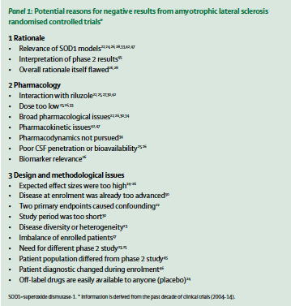
UNIVERSITA’ DEGLI STUDI
DI PADOVA
SLA
Terapia

Slide 21
UNIVERSITA’ DEGLI STUDI
DI PADOVA
BIOMARCATORE
Definizione
“Marker biologico”, oggettivamente misurabile, indicatore del processo biologico normale, del processo morboso, e della risposta farmacologica ad un intervento terapeutico.
(Biomarkers Definition Working Group, 2001)

Slide 22
UNIVERSITA’ DEGLI STUDI
DI PADOVA
BIOMARCATORE
Categorie
Predire la malattia in un soggetto asintomatico
BIOMARCATORI SCREENING:
BIOMARCATORI DIAGNOSTICI
Consentire diagnosi (differenziale)
Predire outcome e consentire monitoraggio terapeutico
BIOMARCATORI PROGRESSIONE
(Azuaje, 2010)

Slide 23
UNIVERSITA’ DEGLI STUDI
DI PADOVA
BIOMARCATORI e SLA
Ad oggi non esiste un vero biomarcatore per la SLA!!!

Slide 24
UNIVERSITA’ DEGLI STUDI
DI PADOVA
BIOMARCATORI e SLA
Funzionali / Clinici
Sono biomarcatori di progressione.
Sopravvivenza: principale endpoint ad oggi utilizzato nei trial clinici. Perfezionato dall’essere combinato a punteggio ALSFRSr (CAFS, Combined Assessment of Function and Survival) (Berry, 2013)
ALSFRSr: poco utile nel misurare la funzione globale (Franchigioni, 2013)
MITOS: sistema di stadiazione che predice la sopravvivenza (Tramacere, 2015)
Forza muscolare: misurata attraverso varie scale
Funzione respiratoria: soprattutto SNIP (Sniff pressure) perché eseguibile anche nei pazienti bulbari

Slide 25
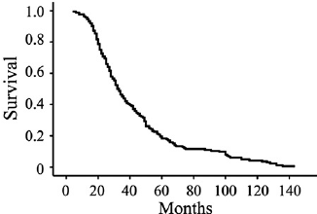
UNIVERSITA’ DEGLI STUDI
DI PADOVA
SLA
Negli studi prospettici di
registro la sopravvivenza
mediana dall’esordio è di
circa 2,5 anni
• Negli studi basati su centri di riferimento la
sopravvivenza mediana
aria fra 3,5 e 4 anni

Slide 26
UNIVERSITA’ DEGLI STUDI
DI PADOVA
SLA
Mesi
0 12 18 30
Ritardo
diagnostico
Alterazioni progressive della funzione motoria
in ambito spinale e/o bulbare
Grave
disabilità
PEG
Ventilazione
meccanica

Slide 27
SLA
PAZIENTE
AMBULATORIALE
PAZIENTE
DOMICILIARE

Slide 28
SLA
Paziente ambulatoriale
Neurologo
Pneumologo
Psicologo
Fisiatra
Foniatra
Fisio-
terapista
Paziente SLA
e famiglia
Logopedista
Infermiere
Dietologo/
Dietista
Genetista
ASSOCIAZIONI
Rianimatore

Slide 29
UNIVERSITA’ DEGLI STUDI
DI PADOVA
SLA
Paziente domiciliare
TERAPIE PALLIATIVE TERRITORIALI
Team multidisciplinare
territoriale
Centro
Riferimento SLA
HOSPICE

Slide 30
UNIVERSITA’ DEGLI STUDI
DI PADOVA
RINGRAZIAMENTI
Elena Pegoraro
Cinzia Bertolin
Giorgia Querin
Luca Bello
Claudio Semplicini
Ilaria Martinelli
Enza di Carlo
Irene Battel
Francesco Francini
Adriana Malena
Sonia Marcato

